Slide 1
МИНИСТЕРСТВО СОЦИАЛЬНОЙ ПОЛИТИКИ СВЕРДЛОВСКОЙ ОБЛАСТИ
Территориальный отраслевой исполнительный орган государственной власти Свердловской области –
Управление социальной политики Министерства социальной политики Свердловской области № 11
Отчет о выполнении плана мероприятий
по противодействию коррупции
за 2021 год

Slide 2
План мероприятий
по противодействию коррупции
на 2021 год
утвержден приказом начальника Управления
от 15.04.2021 года № 716
состоит из 13 разделов, включает 50 мероприятий
определяет ответственного и срок исполнения
размещен на официальном сайте Управления
утвержде016)

Slide 3
Предоставление сведений о доходах, расходах, об имуществе и обязательствах имущественного характера , проведение проверок
Утверждение перечня должностей
Участие в обучающих мероприятиях по вопросам противодействия коррупции
Внутренний финансовый контроль и аудит
Мониторинг доступности государственных услуг
Публикация статей по направлениям деятельности Управления, в том числе по вопросам противодействия коррупции
Размещение просветительских материалов на информационном стенде и официальном сайте
Функционирование комиссий по противодействию коррупции и конфликту интересов
Анализ и актуализация локальных актов Управления по противодействию коррупции
Участие в антикоррупционном форуме
Исполнение плана мероприятий
по противодействию коррупции
в 2021 году

Slide 4
Обновлена информация
на официальном сайте
Управления
о правовых актах по противодействию коррупции
о комиссии по противодействию коррупции
о комиссии по соблюдению требований к служебному поведению и урегулированию конфликта интересов
формы документов, связанных с противодействием коррупции

Slide 5
Комиссии Управления
Комиссия по соблюдению требований к служебному поведению государственных гражданских служащих и урегулированию конфликта интересов | Комиссия по противодействию коррупции
Состав комиссии утвержден приказом начальника Управления № 1635 от 22.09.2021 | Состав комиссии утвержден приказом начальника Управления № 11 от 25.05.2020
Положение о комиссии утверждено приказом начальника Управления № 176 от 09.07.2020 года | Положение о комиссии утверждено приказом начальника Управления № 11 от 25.05.2020 года
Проведено заседаний
2021 год – 0 | 2021 год – 4
Информация о комиссиях размещена на официальном сайте Управления

Slide 7
Организация взаимодействия с гражданами в условиях ограничительных мер по новой коронавирусной инфекции
Электронная почта
Телефонная связь
Официальный сайт
Почта
Специальный ящик, установленный в тамбуре Управления

Slide 8
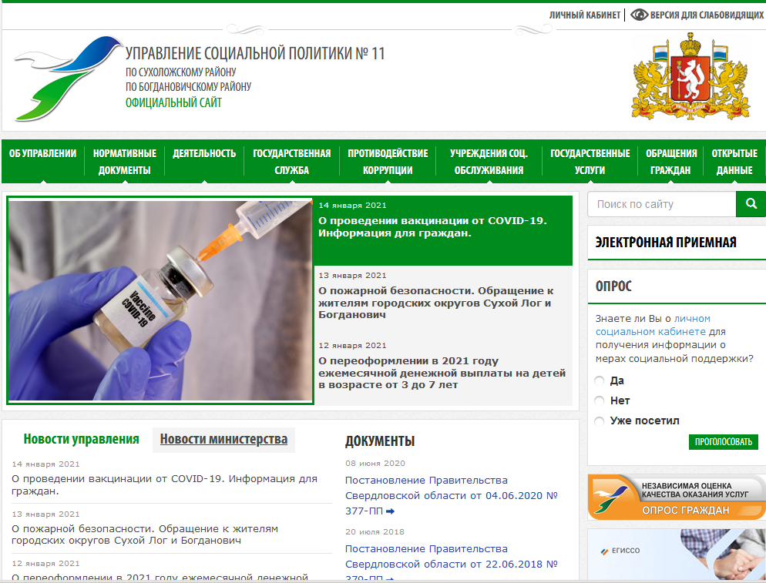
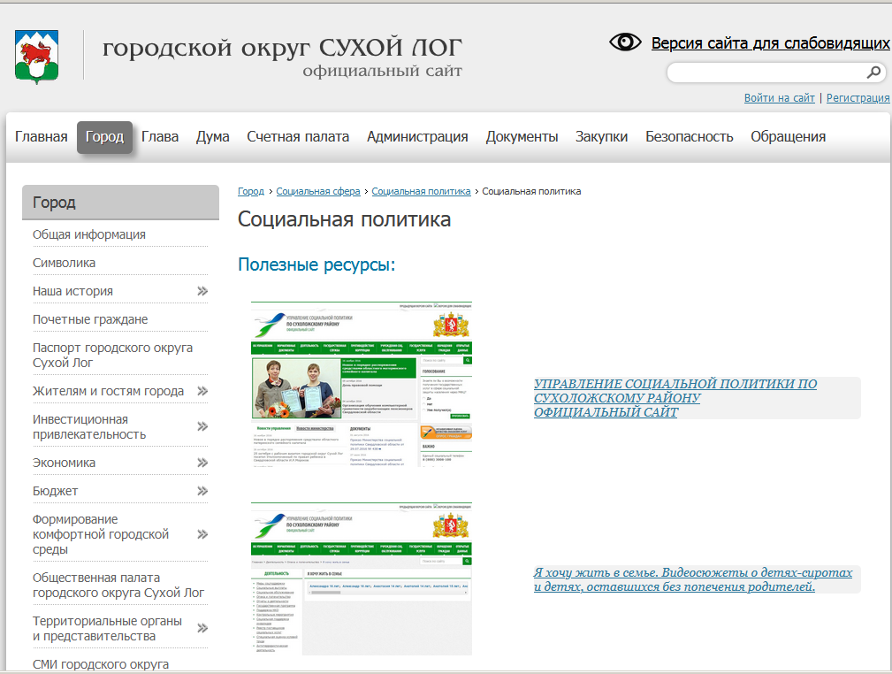
Информационная открытость в условиях ограничительных мер по новой коронавирусной инфекции
Официальный сайт Управления
Официальный сайт
Администрации городского округа Сухой Лог

Slide 9
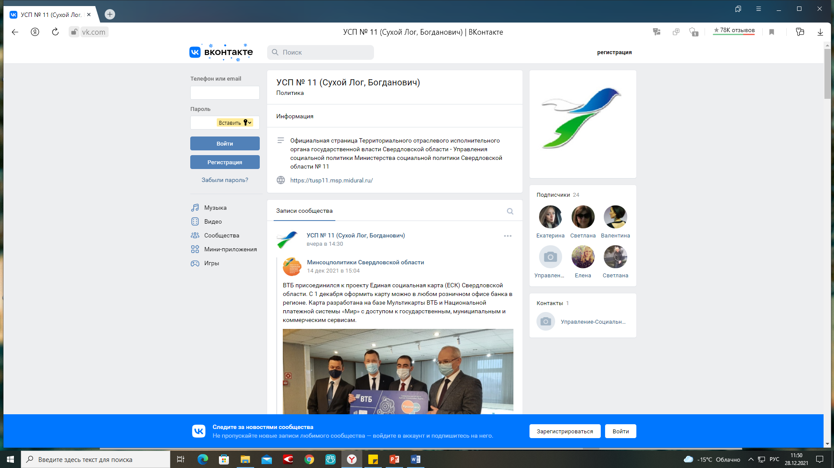
Информационная открытость в условиях ограничительных мер по новой коронавирусной инфекции
Сухоложская городская газета «Знамя Победы»
Официальная группа Управления в
социальной сети «ВКонтакте»

Slide 10
Исполнение протоколов заседаний Комиссии по координации по противодействию коррупции в Свердловской области
Поручение
Контроль предоставления анкет гражданами РФ при назначении на должности государственной гражданской службы Свердловской области
Проверка государственными гражданскими служащими Управления достоверности и полноты предоставляемых сведений о своих доходах, об имуществе и счетах в банке с помощью личного кабинета налогоплательщика
Проведение семинаров, консультаций по вопросам заполнения государственными гражданскими служащими Управления справок о доходах, расходах, об имуществе и обязательствах имущественного характера за 2021 год
Исполнение
Исполнено всеми государственными служащими Управления. По сообщению ИФНС № 19 расхождений в представленных сведениях нет
Обеспечено участие госслужащих Управления в семинарах и ВКС Министерства социальной политики Свердловской области, Департамента по противодействию коррупции Свердловской области, профессиональной учебы Управления 20.05.2021г., 17.09.202г.1, 09.12.2021г.
Исполнено. В течение отчетного периода на должности государственной гражданской службы Свердловской области принято 2 человека, анкеты представлены.
Разработка и выдача в день ознакомления с приказом об увольнении памяток для гражданских служащих, замещающих должности с коррупционными рисками
Памятки разработаны и выдаются. В течение отчетного периода выданы 2 Памятки

Slide 11
Итоги деятельности по противодействию коррупции
Обращения по фактам коррупции в отношении государственных гражданских служащих и работников Управления не зарегистрированы
Жалобы и информация о нарушениях государственными гражданскими служащими и/или работниками Управления антикоррупционного законодательства по «телефону доверия» не поступали
Ситуации, связанные с конфликтом интересов при исполнении должностных обязанностей государственными гражданскими служащими Управления, не выявлены
Случаи обращения к государственным гражданским служащим Управления граждан и организаций в целях склонения их к коррупционным правонарушениям не выявлены

